Slide 1
PERIODISME FEMINISTA I VIOLÈNCIA MASCLISTA A LA XARXA
Isabel Muntané
@imuntan

Slide 2
PERIODISME FEMINISTA CONTRA EL PATRIARCAT

Slide 3
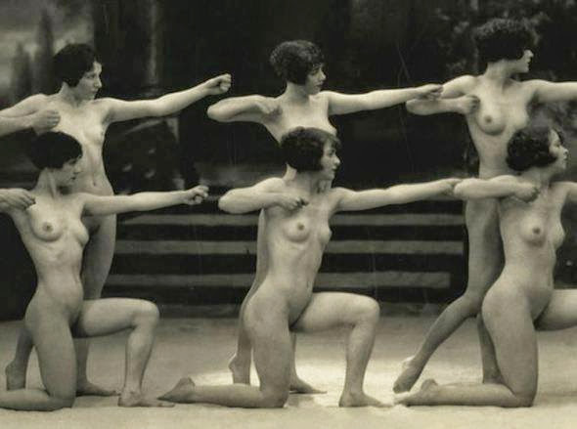

Slide 4
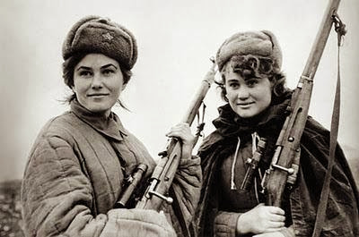
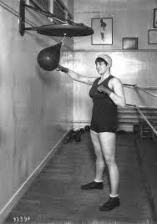
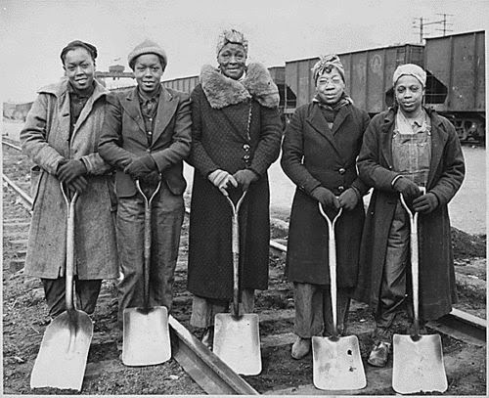

Slide 5
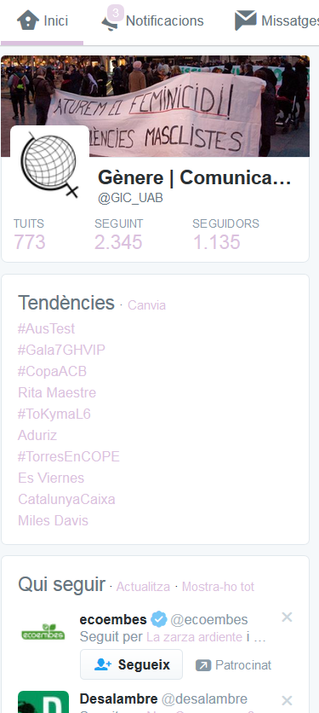
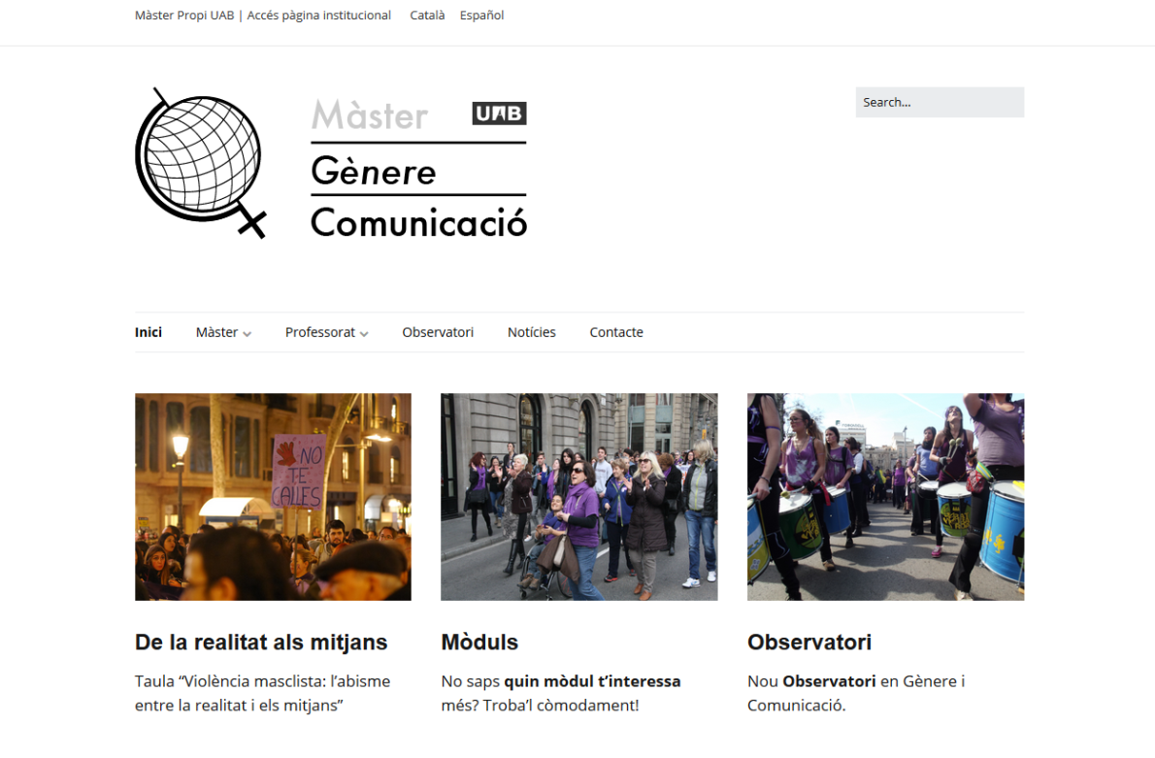
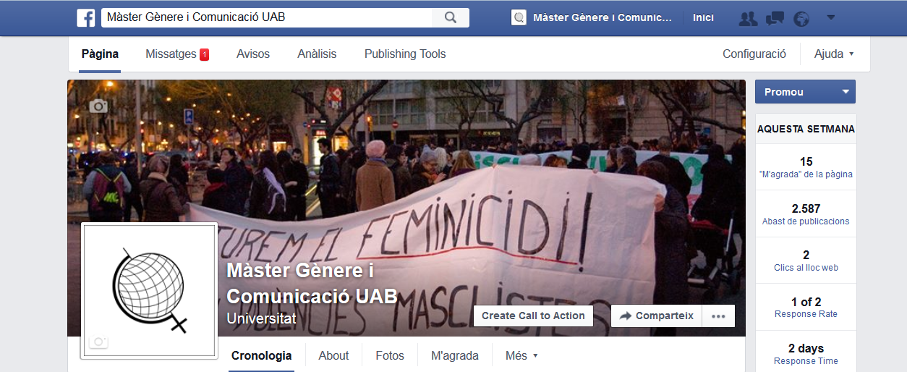
@GIC_UAB
www.mastergenerecomunicacio.org

Slide 6
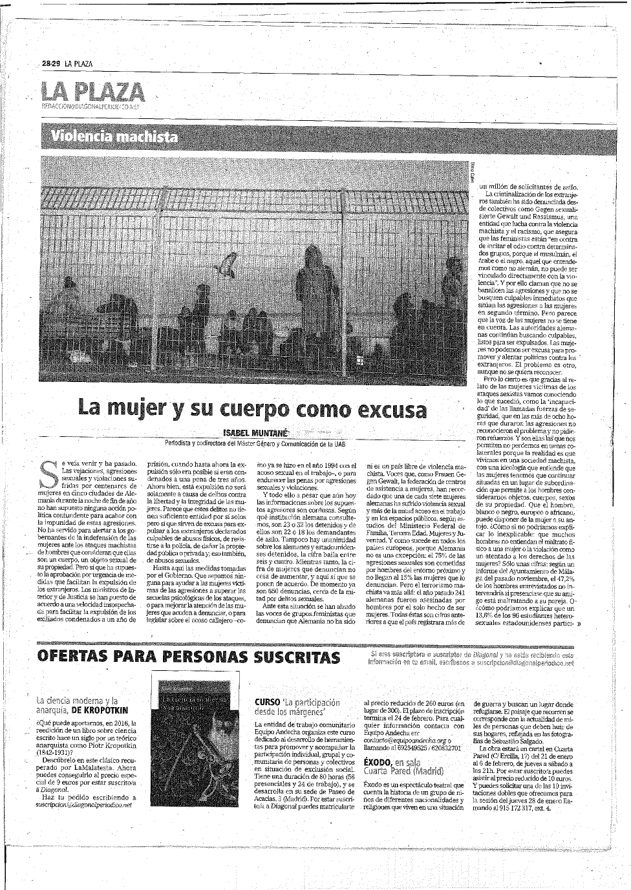
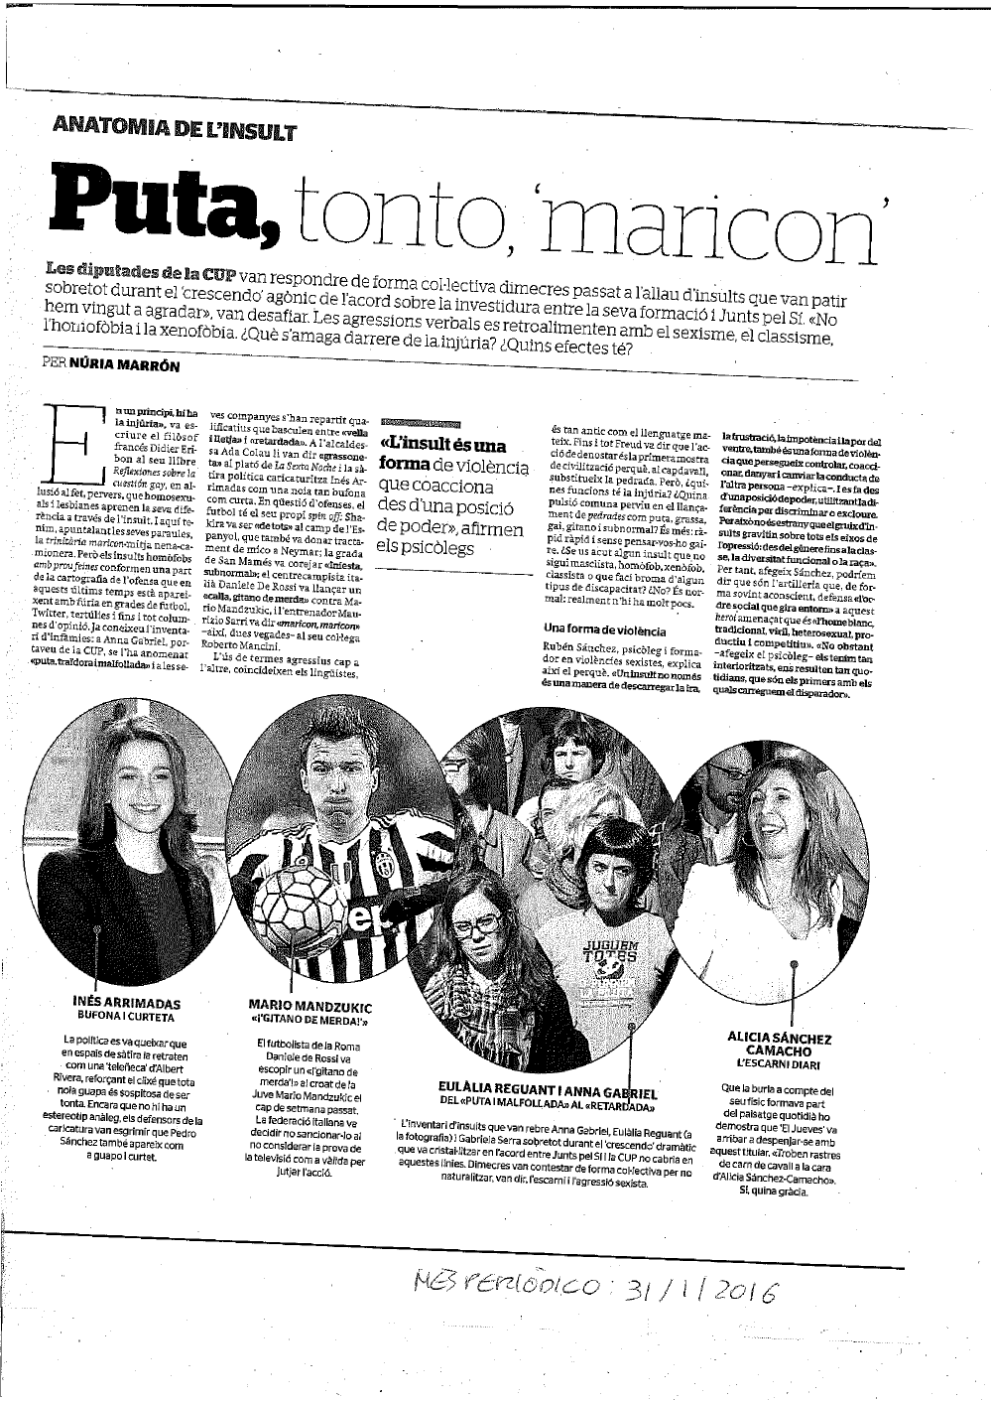
PERIODISME GENERALISTA

Slide 7
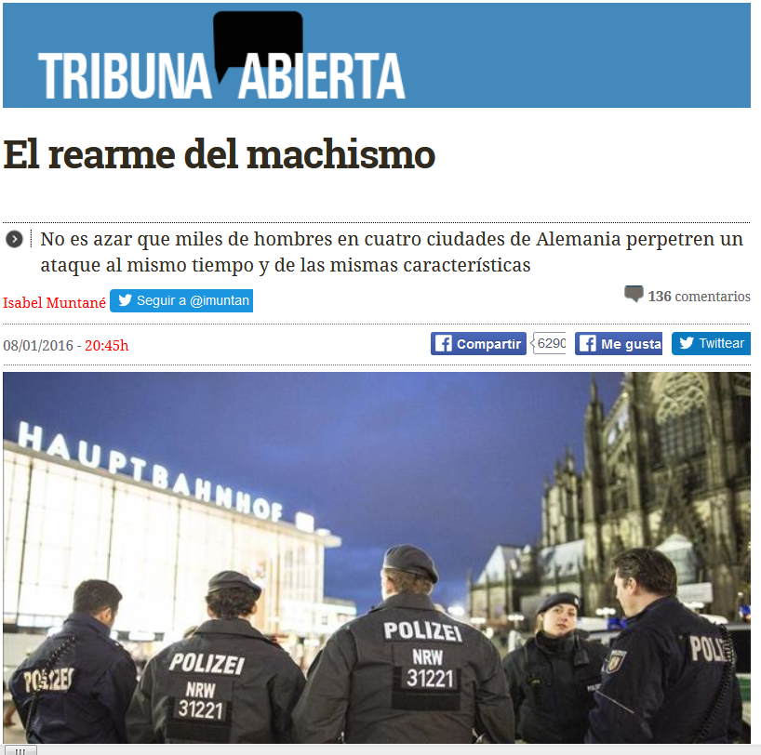
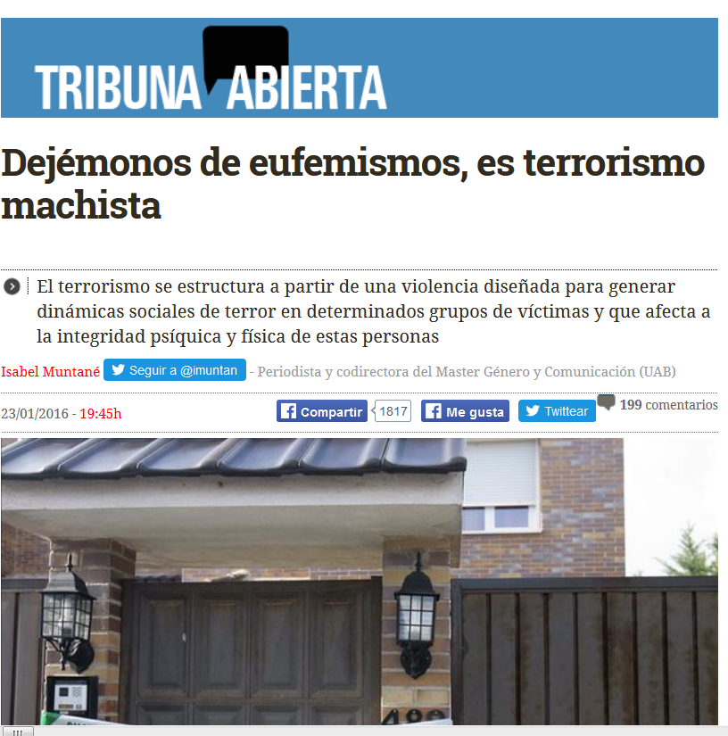
PERIODISME A LA XARXA

Slide 8
PERIODISME FEMINISTA
Emetre bona informació amb perspectiva feminista
Emetre informació provocadora perquè hem de remoure les consciències i fer pensar i repensar-nos
Saber gestionar els atacs, professionalment, personalment i emocionalment

Slide 9
FER XARXA DE SUPORT
A la vida quotidiana En l’àmbit laboral Offline Online
Conèixer els diferents patrons comunicatius
Desenvolupar recursos propis que permetin un autoconeixement

Slide 10
Partim d’una situació de desavantatge Hem d’entrenar diferents habilitats comunicatives Buscar eines que ens apoderin Assertivitat Empatia Escolta activa Saber dir NO Afrontar les interrupcions Al·lusions a la vida privada La cosificació i sexualització Afrontar les crítiques RESPONDRE ALS ATACS

Slide 12
PERIODISME DE DADES
DATA JOURNALIST
GOOGLE DRIVE
EXCEL
CartoDB
OpenRefine
DATA JOURNALIST
GOOGLE SPREADSHEET
Quadrigram
Mailchimp

Slide 13
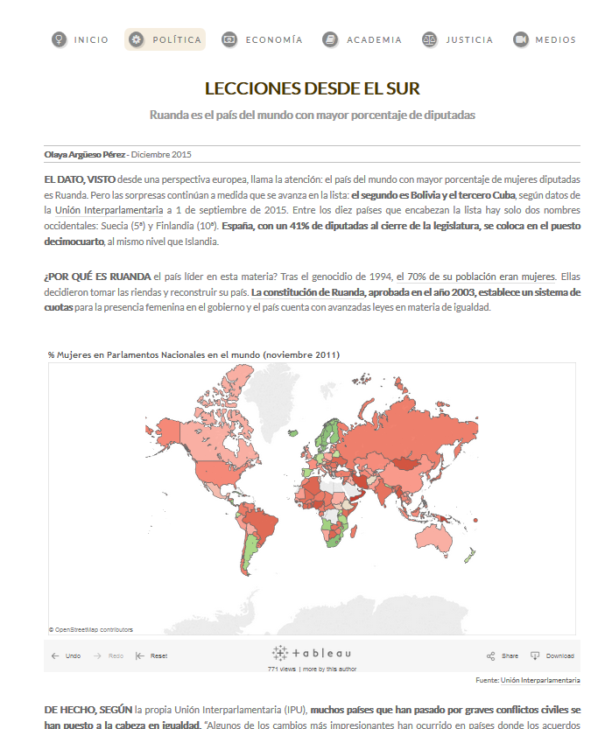
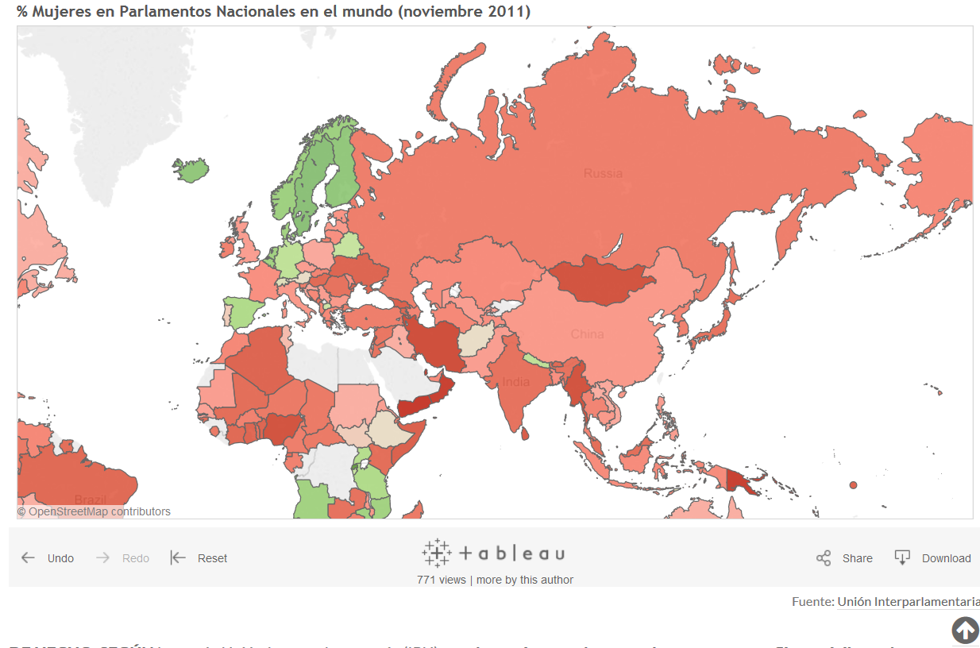
PROGRAMARI GRATUÏT
EL MAPA DEL PODER FEMENINO
Tableau public

Slide 14
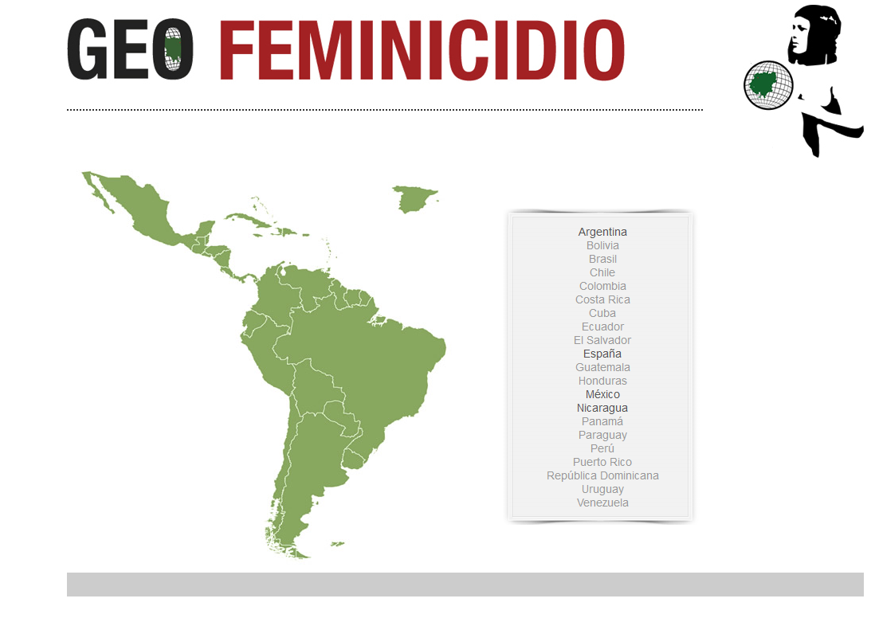
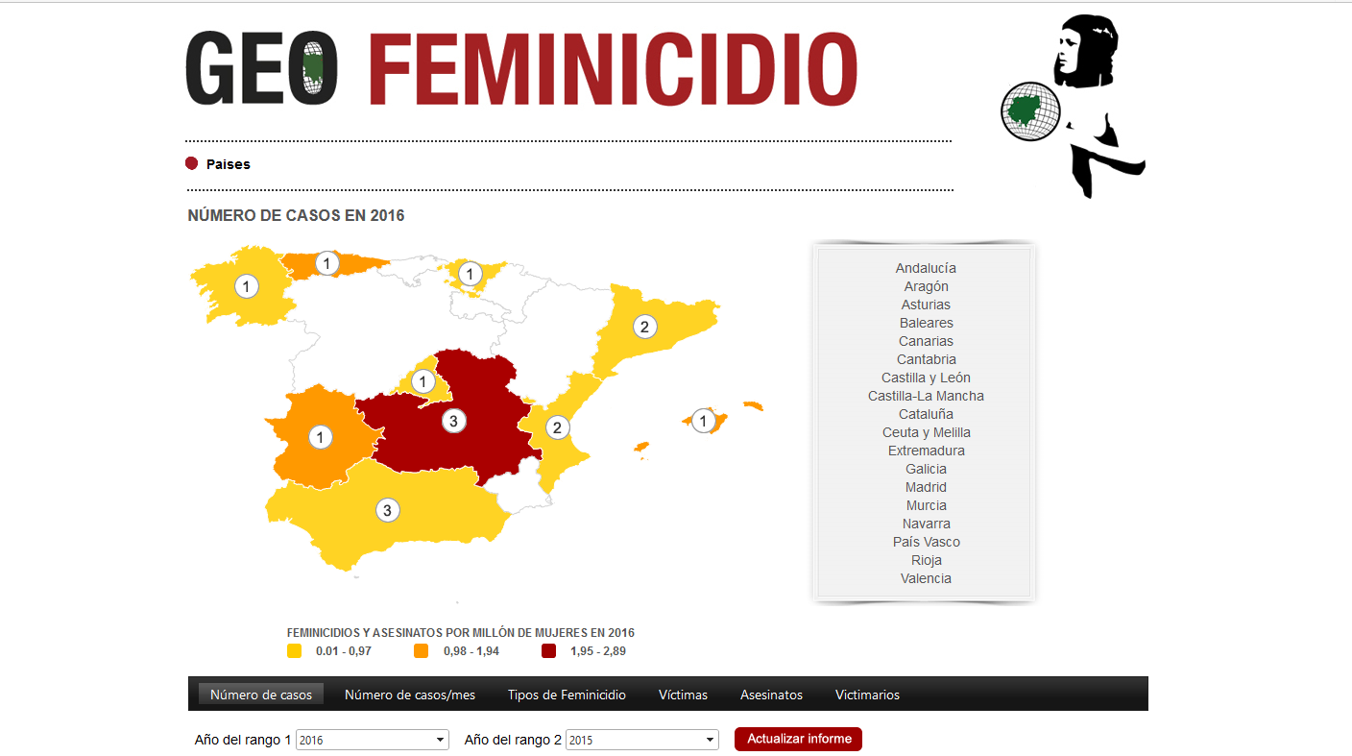
www.geofeminicidio.com

Slide 15
“The Guardian”: Mps Expenses
BBDD la distribució de renda a Barcelona

Slide 16
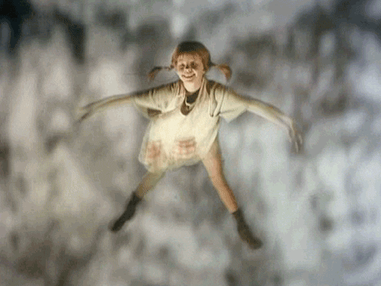
Les nenes bones van al cel i les periodistes feministes a tot arreu...
Posem la xarxa al nostre servei!

Slide 17
MOLTES GRÀCIES

